Slide 1
觀光景點管理平台
操作手冊
鴻泰資訊有限公司 Htit.com.tw

Slide 2
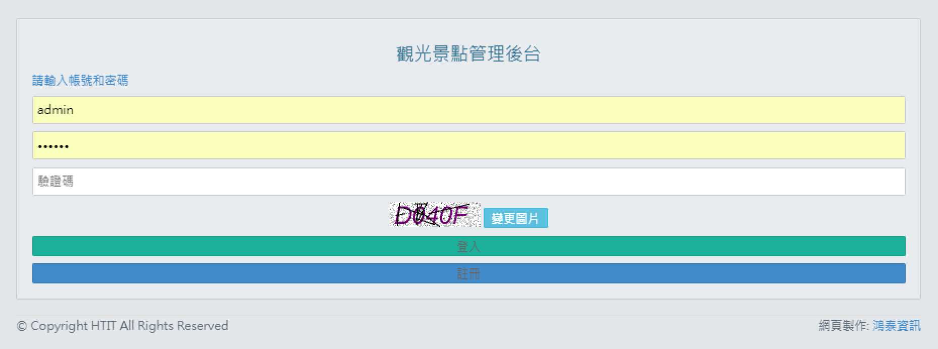
登入
鴻泰資訊有限公司 Htit.com.tw
Notes:
登入後台管理，請輸帳號、密碼、驗證碼進行相關驗證
也可進行註冊

Slide 3
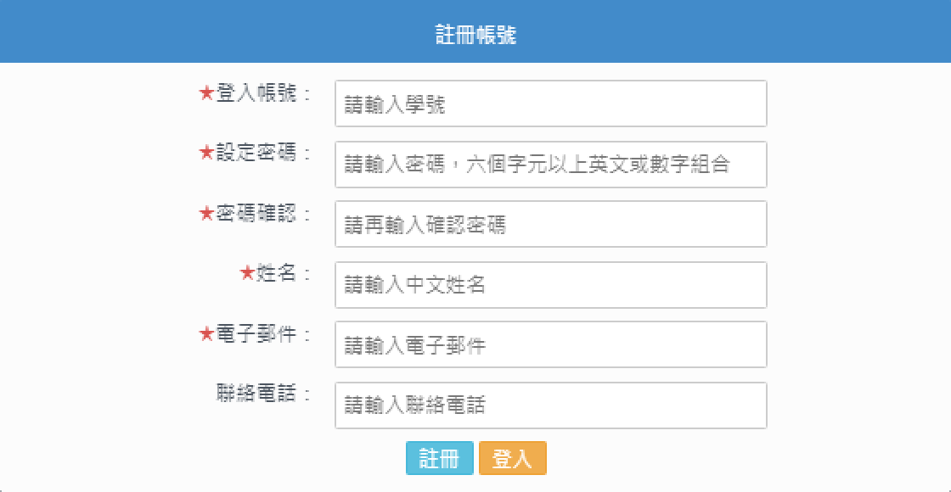
註冊
鴻泰資訊有限公司 Htit.com.tw
Notes:
註冊帳號
請輸入學號、密碼、姓名、電子郵件、聯絡電話
填寫完畢後可進行新增景點資料

Slide 4
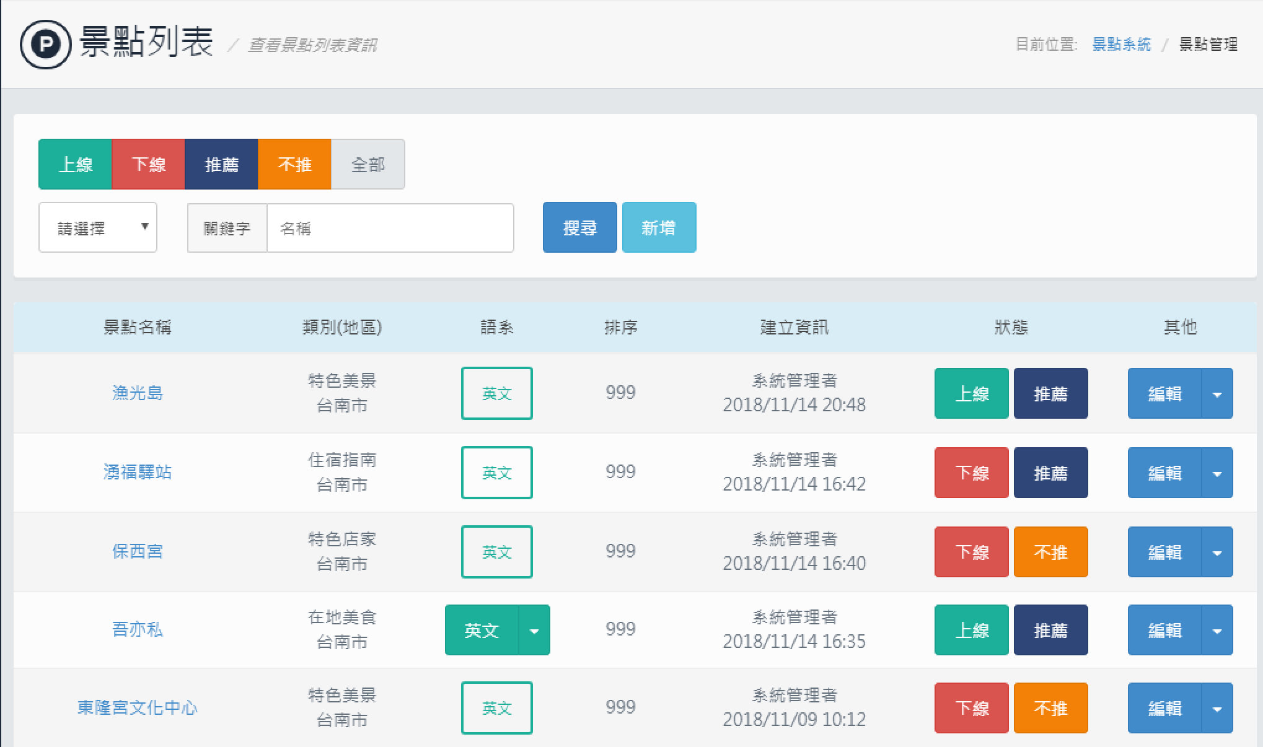
景點管理
鴻泰資訊有限公司 Htit.com.tw
Notes:
景點管理-可進行景點之相關管理功能
上下線功能管理
推薦功能管理
編輯-進行景點修改
QRCODE-產生景點QRCODE
英文景點
點擊英文按鈕可進行新增景點英文版之內容新增

Slide 5
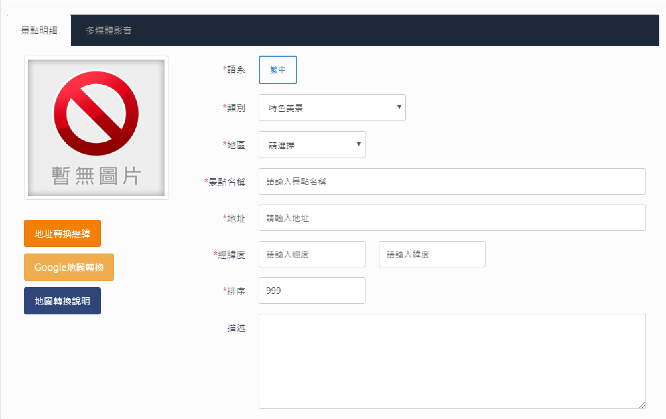
新增景點
鴻泰資訊有限公司 Htit.com.tw

Slide 6
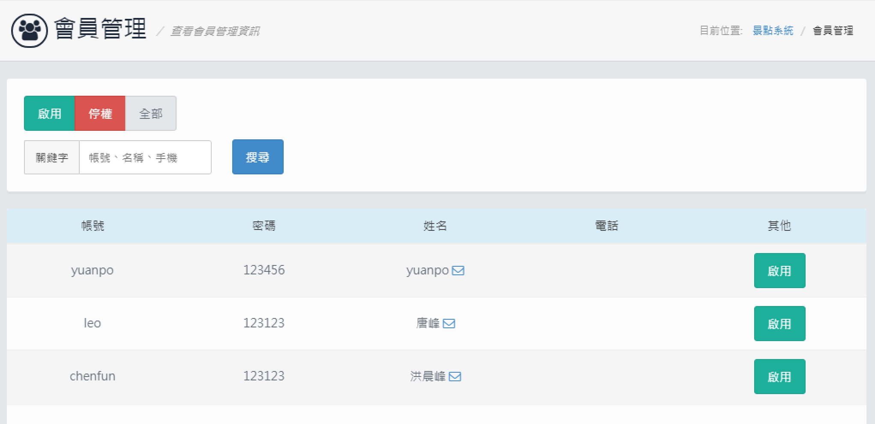
會員管理
鴻泰資訊有限公司 Htit.com.tw
Notes:
會員管理-可進行管理會員功能
啟用-淮許會員登入後台
停權-會員停權，無法登入後台

Slide 7
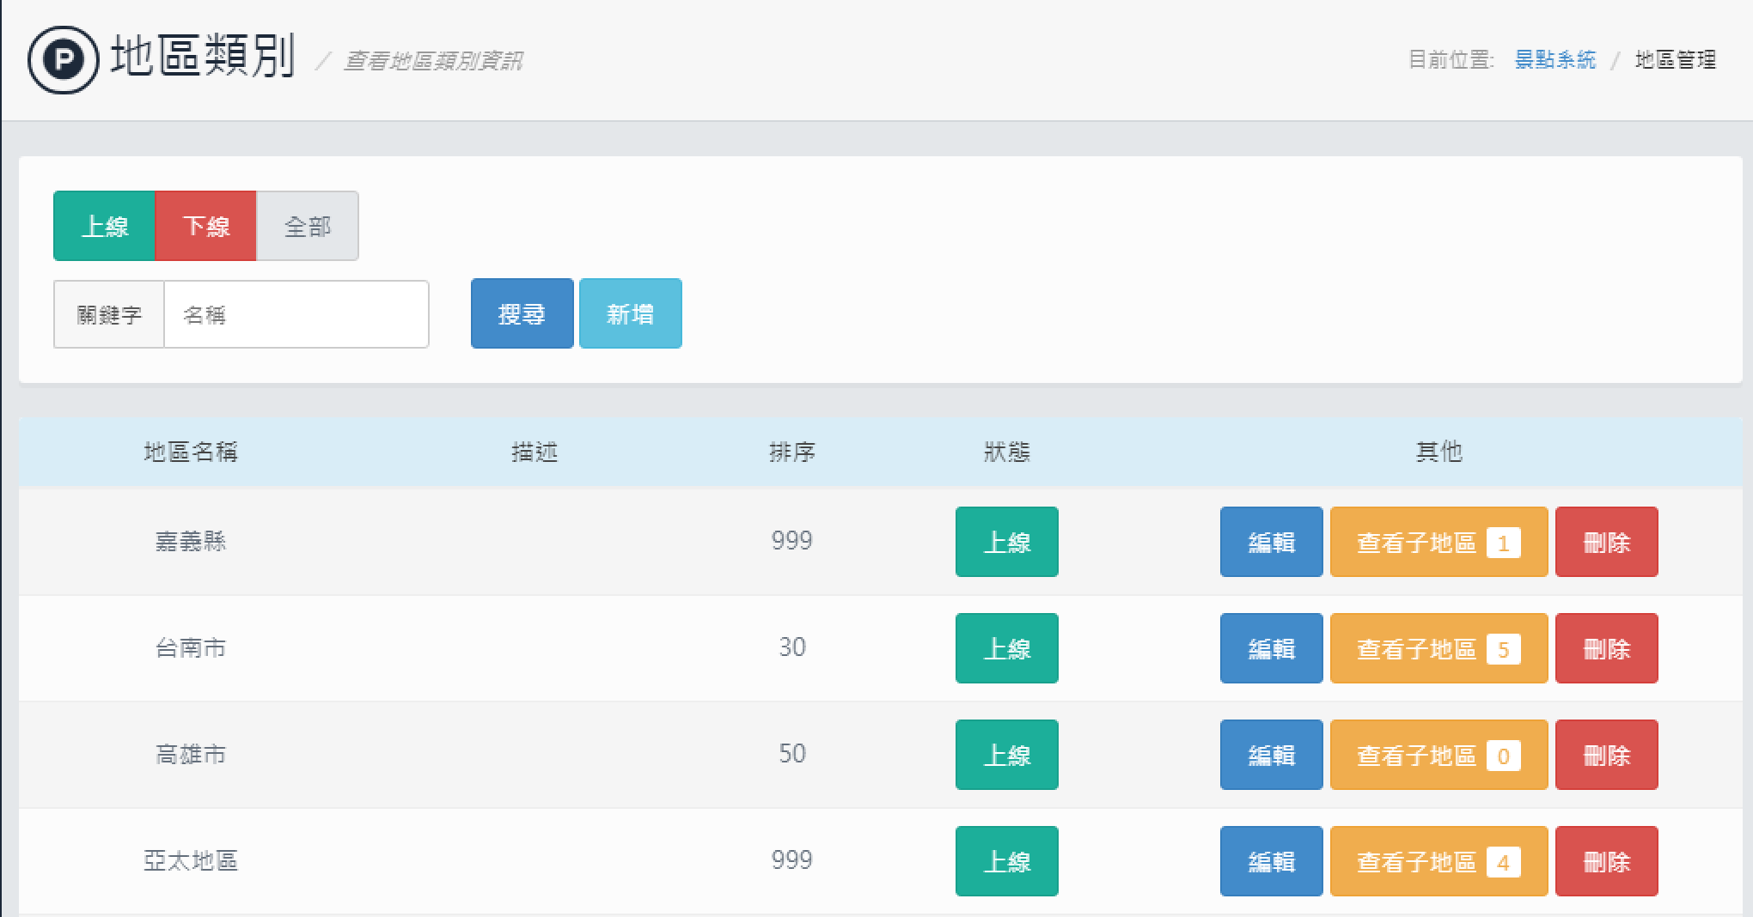
地區類別管理
鴻泰資訊有限公司 Htit.com.tw
Notes:
地區類別管理-可進行管理景點縣市地區內容
可管理地區是否上下線、編輯、刪除、管理地區子類別

Slide 8
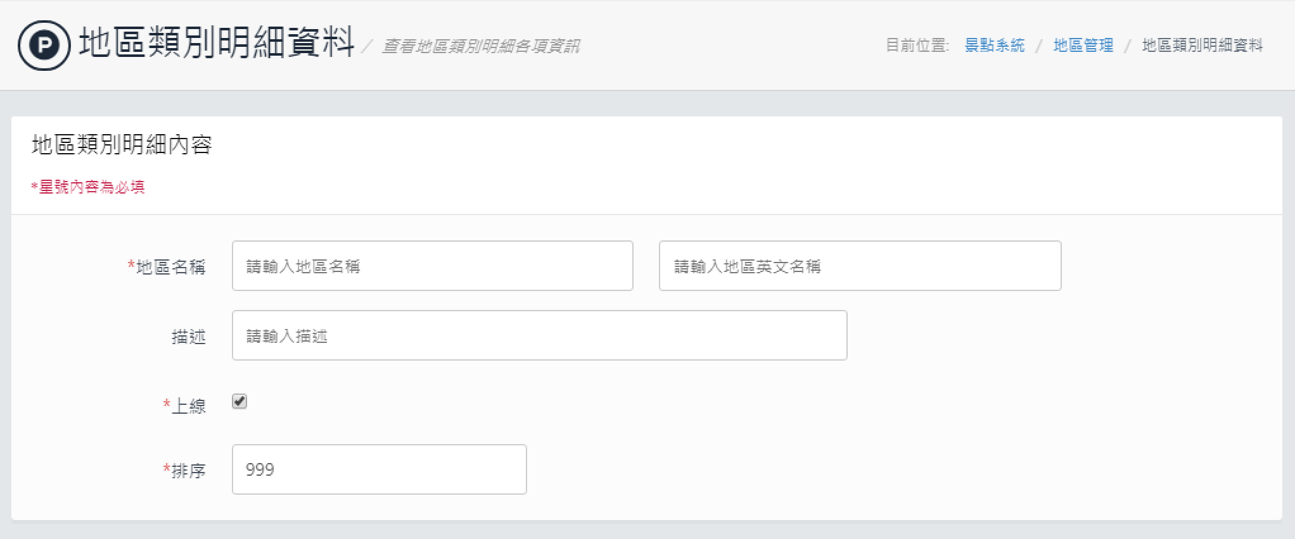
新增地區類別
鴻泰資訊有限公司 Htit.com.tw

Slide 9
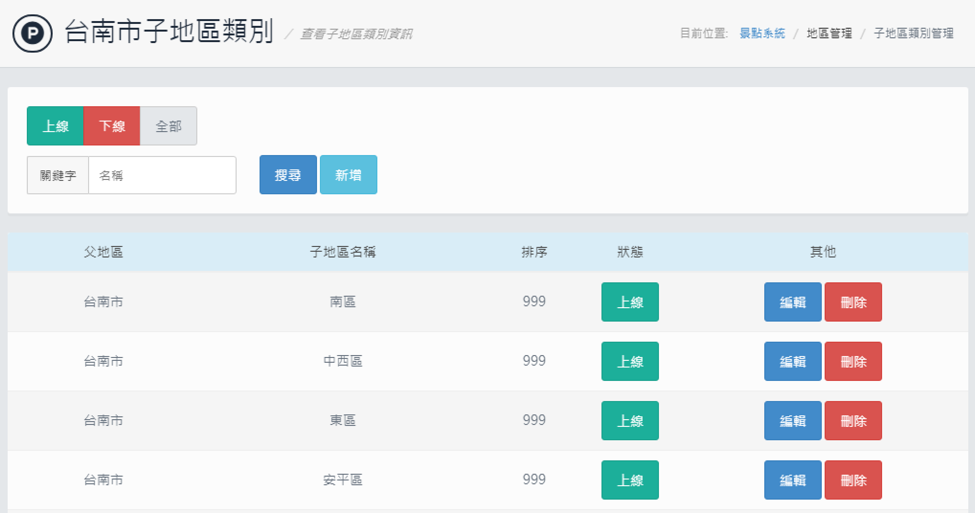
地區管理-子地區類別管理
鴻泰資訊有限公司 Htit.com.tw
Notes:
子地區類別管理-可進行管理景點縣市子地區類別內容
可管理子地區類別是否上下線、編輯、刪除

Slide 10
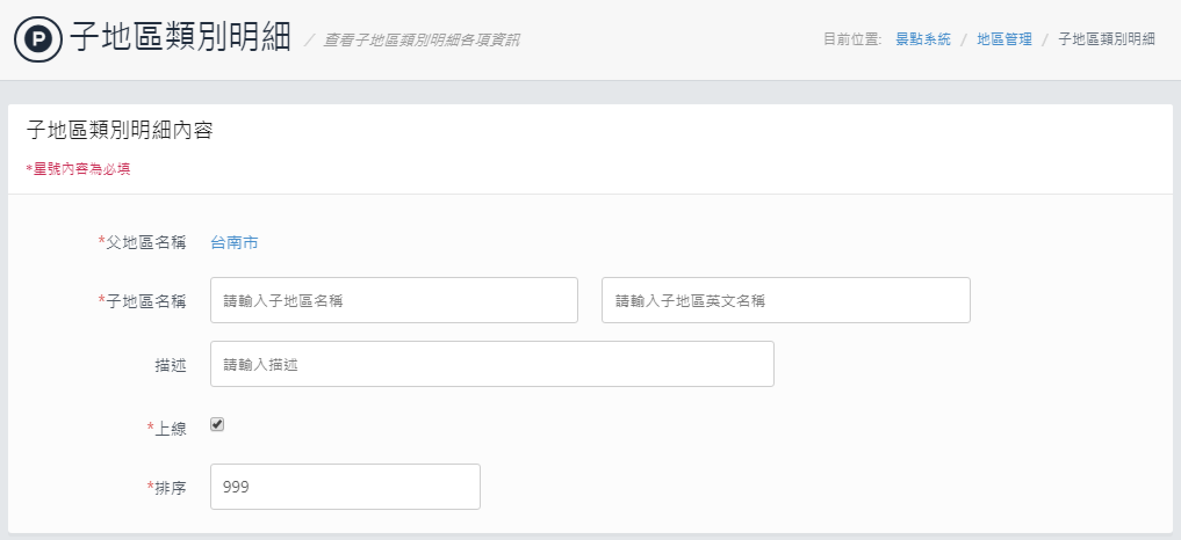
新增子地區類別
鴻泰資訊有限公司 Htit.com.tw

Slide 11
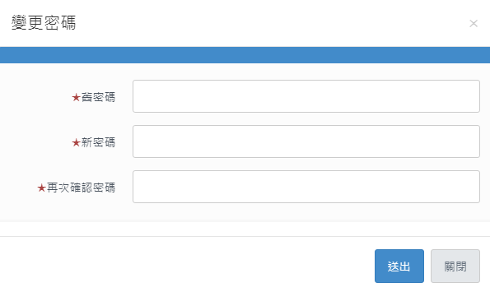
變更密碼
鴻泰資訊有限公司 Htit.com.tw
Notes:
變更登入之密碼選項

Slide 12
登出
點擊功能選單之「登出」選項，即可登出管理系統
鴻泰資訊有限公司 Htit.com.tw
Notes:
點擊登出可登出系統

